Slide 1

Многопоточность в JAVA
Лекция №6
Преподаватель: Торопчин Д.А.
ГК «Технологии Надежности»

Slide 2

многозадачность
Под многозадачностью понимается способность системы выполнять несколько последовательностей инструкций одновременно
Формально выполнение может быть псевдоодновременным, с частным переключением между задачами
Обычно выделяют две основных модели многозадачности
Вытесняющаяя
Кооперативная

Slide 3

Процесс
Реализацией понятия задачи в многозадачных ОС является процесс
Процесс – фактическая реализация программного кода
Часто в это понятие включают предоставляемые ресурсы: адресное пространство, глобальные переменные, регистры, стек, дескрипторы
Эти ресурсы предоставляются процессу в выделенное пользование
Процессы могут взаимодействовать опосредованно, через pipes, сокеты, сигналы, сообщения, CORBA, разделяемые файлы или память
Современные ОС, как правило, ограничивают возможности процессов по управлению другими процессами

Slide 4

Поток
Правильный перевод Thread – «нить», но термин «поток» является общепринятым – спасибо Microsoft Press. Не путать с потоками ввода/вывода (Stream)!
Потоки осуществляют распараллеливание задачи уже в рамках процесса
В отличие от процессов, они используют разделяемые ресурсы и данные, могут гибко взаимодействовать между собой
В монопольном владении потока находятся только его стек и содержимое регистров процессора, все остальные ресурсы потенциально разделяемы
Это огромное преимущество и источник большого количества ошибок одновременно
Выделяют два основных подхода к реализации потоков:
Kernel mode threads и надстройки над ними
User mode threads, они же Green threads

Slide 5
Взаимодействие потоков
Потоки разделяют ресурсы, поэтому при доступе к ним необходима синхронизация
Простой пример: пусть есть банковский счет ($100) и запросы к нему обслуживаются многопоточной системой
В таком случае возможно совершить два одновременных запроса на списание $75 и оба будут удовлетворены – в обоих случаях сумма списания меньше остатка на счете
Более того, в результаты работы потока могут не сразу попадать в оперативную память, находясь в кэше, например в кэше процессора
В этом случае другие потоки не увидят изменений общих данных в памяти

Slide 6

Модели распределения нагрузки потоков
Существует несколько моделей распределения нагрузки по потокам внутри сервера:
Single thread – single client
При этом единственный поток обрабатывает клиентский запрос. Пока он занят остальные запросы получают отказ в обслуживании.
Single thread, multiple clients
Этот подход требует наличия одного потока-исполнителя и очереди клиентских запросов
Неплохо справляется с небольшим количеством запросов, но критикуется за отсутствие масштабируемости
Thread per client
Подразумевает выделение по одному потоку на обработку каждого клиентского запроса
Применительно к языку Java, с ростом количества активных потоков выше определенного порога падает эффективность GC и возрастают накладные раcходы на context switch
Пул потоков заданной величины и очередь ожидания для клиентов могут существенно улучшить данный подход

Slide 7

Соревнование потоков
Соревнование имеет место при участии нескольких асинхронных потоков, использующих один и тот же ресурс (разделяемый ресурс).
В данном случае потоки могут возвращать неверные результаты.
Пример:
Одновременное чтение и запись в файл может повредить данные в нем.
Проблем можно избежать, если синхронизовать потоки, использующие разделяемые ресурсы.
Так же называется thread race, thread condition.

Slide 8
Зачем нужна многопоточная и многопроцессорная архитектура?
Упрощение программы за счет использования общего адресного пространства
Общение потоков между собой гораздо легче организовать, чем общение процессов
При этом оно происходит гораздо эффективнее и быстрее
Меньшие относительно процесса временные затраты на создание потока и управление им
В случае, если это “Green Threads”, то есть программная эмуляция потоков , ОС вообще может не участвовать в жизненном цикле потока
Повышение производительности процесса за счет распараллеливания процессорных вычислений и операций ввода/вывода

Slide 9

Потоки-демоны
Daemon – поток, выполняющий служебные функци в фононовом режиме
Основное его свойство – наличие выполняющегося демона не является препятствием для завершения работы JVM
JVM завершает свою работу когда завершается последний не-daemon поток
Очевидно все служебные потоки JVM являются daemon
Свойство daemon устанавливается вызовом метода setDaemon(boolean value) на любом потоке

Slide 10

Семафор
Переменная целого типа, управляющая доступом к ресурсу или разделяемым данным
Её фактическое значение – количество потоков, использующих ресурс в данный момент
Если очередной поток пытается получить ресурс, но переменная уже достигла максимума, то поток вынужден ждать
Если максимум – N, то семафор называется N-местным
Наиболее употребительны одноместные семафоры, называемые также мьютексами (mutex)

Slide 11
Синхронизация
Под синхронизацией понимают управление порядком взаимного исполнения потоков
Наиболее распространенный способ синхронизации – создание критической секции
При этом началом критической секции служит операция захвата мьютекса
Концом критической секции будет операция освобождения мьютекса
Таким образом, в любой момент времени код критической секции исполняется не более чем одним потоком
Остальные потоки вынуждены ждать на операции захвата мьютекса до тех пор, пока он не освободится

Slide 12
Синтетика VS многопоточка
Казалось бы, многопоточный код выигрывает в производительности, тем не менее всегда есть накладные расходы CPU на переключение контекста потока и памяти на хранение копий регистров и стека
Синхронизация также требует накладных расходов:
Как правило компилятор не может применять многие из оптимизаций к содержимому критических секций
Синхронизация требует сброса кэшей процессора и обработчика памяти
Если реализация многопоточности в языке не слишком эффективна, то однопоточное решение может в итоге оказаться производительнее
Чтобы избежать переключения контекста иногда применяется busy waiting (aka spinlock) – работа потока вхолостую пока некоторое условие не будет достигнуто. В современных языках высокого уровня самостоятельная реализация этой техники редко оправдывает себя и считается анти-паттерном.

Slide 13
Атомарность операций
Операция является атомарной, если в процессе её выполнения не может произойти передача управления другому потоку
Атомарность операций на разделяемых данных – необходимое условие thread-safety
Атомарность той или иной операции может быть весьма неочевидна
Неатомарные операции на разделяемых данных не являются thread-safe
Синхронизацию можно рассматривать как средство достижения атомарности произвольной операции
Простые арифметические операции на большинстве примитивов атомарны
Операции с double и long неатомарны, так как требуют использования двух инструкций некоторых машинах
Чтобы добиться атомарности определенной операции в общем случае необходимо поместить её в критическую секцию, поэтому атомарность – достаточно сильное требование
Для обеспечения атомарности операций в Java существует ряд оберток над примитивами: AtomicInt, AtomicLong и другие. Любые операции на этих объектах будут атомарны
Чтобы сделать атомарной операцию на произвольном объекте необходимо синхронизировать доступ к разделяемому состоянию, затрагиваемому этой операцией, простой синхронизации метода, реализующего эту операцию может быть недостаточно

Slide 14
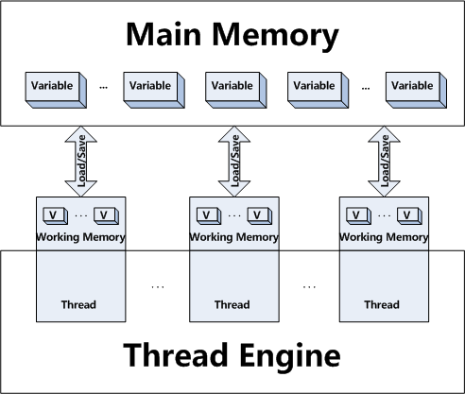
Visibility
Под visibility понимается свойство многопоточной архитектуры, при котором изменения, сделанные одним потоком, видны другому потоку
Существует масса препятствий для этого: кэши процессора нескольких уровней и кэш обработчика памяти
Если для достижения visibility придется эти кэши инвалидировать, то вместо прироста производительности на многопоточной архитектуре мы получим обратный эффект

Slide 15
Thread-safety код
Код называется thread-safe, если он обеспечивает соблюдение своего контракта в многопоточном окружении
Распространенной техникой достижения thread-safety является написание реентерабельного кода
Код, не являющийся thread-safe, требует синхронизации при работе в многопоточном окружении
Для языка Java справедливо thread safety = atomicity + visibility
Информацию о том, является ли класс из JDK thread-safe часто можно найти в его javadoc

Slide 16
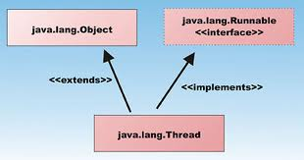
Класс Thread
Единственным способом создать поток без обращения к native-ресурсам является создание экземпляра класса Thread
При этом потоку необходимо передать код для исполнения
либо унаследовавшись от Thread и переопределив метод run()
либо передав в конструктор реализацию интерфейса Runnable
JVM гарантирует, что поток будет выполняться, пока не выполнено одно из следующих условий:
Поток выполнил все необходимые действия и его метод run()вернул управление
Поток выбросил необработанное исключение
Был вызван метод Runtime.exit() или
System.exit()
Поток является daemon, причем в приложении
не осталось активных не-daemon потоков
Произошел крах самой JVM

Slide 17
Интерфейс Runnable
Интерфейс Runnable состоит из одного метода run()
Основная его задача – содержать в себе код, который будет выполнять Thread
Thread также реализует Runnable
Runnable часто используется для передачи исполняемого кода в качестве параметра и реализации замыканий (Closure)

Slide 18
Thread API
Статические методы:
сurrentThread() - возвращает ссылку на текущий поток
yield() – используется для того, чтобы уступить возможность выполняться другим потокам.
setDefaultUncaughtExceptionHandler() – назначает обработчик неперехваченных исключений для потока, очень интенсивно используется в фреймворках
sleep() - приостанавливает выполнение потока на указанное количество миллисекунд
interrupted() – проверяет, был ли прерван текущий поток, причем флаг прерывания будет сброшен после проверки
Нестатические методы:
getId()и getName() – возвращают идентификационную информацию о потоке
interrupt() – отправляет потоку сигнал о прерывании, по факту выставляет флаг. Целевой поток должен сам проверять флаг и корректировать поведение.
join() – текущий поток блокируется до окончания выполнения целевого потока
start() – запускает выполнение потока

Slide 19
Прерывание потока в JAVA
Несмотря на то, что для Thread определены методы stop(), destroy(), suspend()и resume(), все они @Deprecated
Самая первая парадигма управления потоками в Java отводила этим методам значительную роль, но их так и не удалось реализовать безопасным образом – все эти методы имеют шанс вызвать deadlock
Сегодня управление другими потоками построено по другой схеме: после старта родительский поток не может остановить дочерний в принудительном порядке
Все, что можно сделать для прерывания потока – это вызвать метод interrupt() у этого потока. Этот вызов установит флаг прерывания и целевой поток должен сам проверять и реагировать на этот флаг
Проще говоря, мы можем только рекомендовать потоку завершиться и не более того
Вывод: В Java-приложении поток должен сам проверять целесообразность дальнейшей работы и не полагаться на принудительные прерывания со стороны других потоков

Slide 20
Исключительные ситуации при работе с потоками
Исключительная ситуация обрабатывается в следующем порядке
в самом потоке
дается запрос на обработчик UncaughtExceptionHandler через метод Thread.getUncaughtExceptionHandler() и вызывается метод uncaughtException() этого обработчика
ThreadGroup выступает в качестве UncaughtExceptionHandler
делается запрос в обработчик по умолчанию Thread.getDefaultUncaughtExceptionHandler()
Если поток или группа потоков не обрабатывает исключение, то оно обрабатывается JVM.

Slide 21

Future object
Это объект, который может содержать результат выполнения асинхронной операции. Или нет. Главное отличие этого фьючера — колбэк, возможность совершить некоторые действия после завершения задачи, причём абсолютно асинхронно. Именно в этих фьючерах заключается львиная доля асинхронной «мощи» фреймворка.
Как итог — ясно, что Future являются невероятно мощным инструментом, позволяющий реализовывать асинхронные ветвления прямо посреди синхронного кода и не боятся блокировок, но требуют некоторой осторожности.

Slide 22

Executor service
До Java 5 для организации работы с несколькими потоками приходилось использовать сторонние имплеменации пулинга или писать свой. С появлением ExecutorService такая необходимость отпала.
ExecutorService исполняет асинхронный код в одном или нескольких потоках. Создание инстанса ExecutorService'а делается либо вручную через конкретные имплементации (ScheduledThreadPoolExecutor или ThreadPoolExecutor), но проще будет использовать фабрики класса Executors.

Slide 23
Synchronized
Synchronized позволяет организовывать критические секции средствами языка Java
Применяется в двух основных формах:
В виде synchronized-блока
В виде synchronized-метода
Мьютексами для этих блоков служат так называемые мониторы
Monitor – структура, ассоциированная с Java-объектом, которая может выполнять роль мьютекса
Для synchronized-блока мьютексом служит монитор объекта-аргумента
Для статического synchronized-метода мьютекcом будет монитор объекта типа Class для класса, содержащего статический метод
Synchronized гарантирует, что мьютекс будет отпущен в любом случае, даже если будет брошено исключение

Slide 24
Volatile
Семантика ключевого слова volatile была существенно изменена в JSR-133
Во всех версиях Java volatile обеспечивает visibility, то есть операции на volatile-переменных идут мимо кэшей сразу в память
Начиная с Java 1.5 volatile-переменные также устанавливают отношение happens-before между записью и чтением такой переменной: запись happens-before чтения
Reordering volatile-инструкций с обычными инструкциями также запрещен
С усилением гарантий для volatile-переменных возросли также и накладные расходы на их использование
Модификатор volatile часто воспринимается как облегченная форма синхронизации доступа, но это не совсем так
Если вы пытаетесь заменить синхронизацию на volatile из соображений производительности, подумайте еще раз – непросто учесть сторонние эффекты такой замены

Slide 25
Wait, notify, notifyAll
Эти методы класса Object позволяют работать с ассоциированным монитором
Вызов wait() отпускает мьютекс и переводит поток в wait set монитора
Вызов notify() пробуждает случайно выбранный поток из wait set монитора. Как только мьютекc будет освобожден пробужденный поток сможет его захватить
Вызов notifyAll() подобным образом пробуждает все потоки, находящиеся в wait set мьютекса
Пример справа – реализация блокирующего буфера

Slide 26
Таймеры
java.util.Timer позволяет выполнять задачи по расписанию
Он позволяет запланировать однократное или периодическое выполнение
Он принимает TimerTask, простую реализацию Runnable, предоставляющую несколько дополнительных методов
cancel() - снимает задачу из расписания
scheduledExecutionTime() - возвращает время, на которое запланировано выполнение задачи
Таймеры ждут и выполняют код в отдельном потоке, по одному на таймер
Создавать сотни тысяч таймеров – плохая идея
Тяжелые задачи нельзя выполнять непосредственно в потоке таймера – они могу задержать выполнение следующего периодического вызова
Потоки таймеров по умолчанию не является daemon
Это означает, что забытый таймер может поддерживать работу приложения, хотя все остальные бизнес-потоки уже завершили свое выполнение
Существует также javax.swing.Timer, не стоит его использовать если вы не работаетe со Swing

Slide 27
Как из JAVA вызвать другой процесс?
JVM, как правило, работает и исполняет байткод в рамках одного процесса
Тем не менее, существует API для работы с другими процессами
Самый простой способ – Runtime.getRuntime.exec() – исполняет переданную строку как консольную команду операционной системы, очевидно такой способ работает только для конкретной платформы
Метод exec()возвращает реализацию Process, которая содержит методы для работы с созданным процессом
Другим способом является использование класса ProcessBuilder
При этом будет унаследовано все окружение родительского процесса: рабочая директория, переменные окружения
Их можно изменить отдельными методами перед тем, как запускать процесс методом start()
Стандартные потоки вывода и ошибок надо либо вычитывать, либо перенаправлять, иначе процесс может быть заблокирован

Slide 28
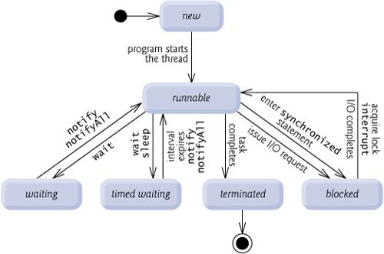
Жизненный цикл потока в JVM
Thread может находиться в 6 различных состояниях
Актуальное состояние всегда можно узнать при помощи метода Thread.getState()

Slide 29

Планировщик потоков
Планировщик потоков решает, какой поток в какой момент времени будет выполняться
Задача планировщика – обеспечить параллельное выполнение M потоков на N процессорах (ядрах)
Планировщик учитывает приоритеты, но не следует им строго
Это связано с оптимизациями, которые планировщик делает для удешевления переключения контекста потоков
В общем случае поведение планировщика зависит от конкретной ОС и аппаратной платформы
Поток может явно вернуть управление планировщику при помощи вызова статического метода Thread.yield()

Slide 30
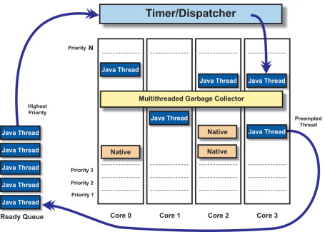
Схема планировщика потоков

Slide 31
Приоритет потоков в JAVA
Методы Thread.setPriority() и Thread.getPriority() позволяют установить приоритет для потока
Чем выше приоритет, тем больше времени планировщик будет отдавать данному потоку
Задавать значения можно в диапазоне 1-10 вне зависимости от того, какой диапазон приоритетов поддерживает ОС
По умолчанию потоку присваивается приоритет породившего его потока
Строить логику на приоритетах потоков нельзя – скорее всего планировщик будет запускать более приоритетные потоки чаще, но он не обязан этого делать
Приоритеты могут применяться для тонкого тюнинга производительности многопоточной системы

Slide 32

Блокировки
Блокировка называется contended, если за на нее действительно претендует несколько потоков одновременно, JIT-компилятор ограничен в оптимизациях подобных блокировок
Uncontended-блокировки не испытывают попыток одновременного доступа к ресурсам, поэтому к ним могут применяться более агрессивные оптимизации вплоть до удаления блокировки вообще
Как правило классификацию блокировок JVM проводит уже в рантайме на основании собранной статистики
Большая часть блокировок являются uncontended, однако escape-анализа недостаточно для их определения
В качестве оптимизации JVM пытается осуществить привязку (biasing) монитора к конкретному потоку, чтобы избежать лишних Compare and swap операций.
Стоимость такой привязки эквивалентна одной CAS-операции
При последующих захватах монитора этим же потоком на всю синхронизацию требуется одна (sic!) операция сравнения, проверяющая, действительно ли монитор все еще проассоциирован с id этого потока
В случае uncontended-блокировки мы получаем практически бесплатную синхронизацию
Если же contention все же имеет место, то происходит отзыв biased-блокировки
Отзыв biased-блокировки весьма дорог
Далее JVM использует для этой блокировки более консервативные механизмы
Адаптивные спинлоки(низкоуровневая синхронизация)
Мьютексы операционной системы

Slide 33

Основные причины блокировок
Был вызван метод sleep().
Поток блокируется на определенное время.
По истечению этого времени поток переводится в активное состояние.
Поток пытается войти в критический участок, но соответствующий ресурс заблокирован каким-то другим потоком.
Данный поток блокируется до тех пор, пока не будет разблокирован этот ресурс (если нет других потоков, ожидающих тот же ресурс).
Поток выполняет операцию ввода/вывода.
Поток блокируется до окончания этой операции.
У потока был вызван метод wait().
Поток блокируется до окончания отведенного временного интервала или вызова метода notify() или notifyAll().

Slide 34
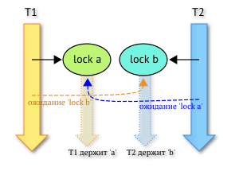
Deadlock
Deadlock – это ситуация взаимной блокировки потоков, при которой они не могут продолжать выполнение, ожидая друг друга
Чаще всего это происходит когда нескольким потокам для выполнения операций требуется несколько разных синхронизированных ресурсов
Синхронизированные ресурсы подразумевают монопольный доступ
При этом каждый поток уже захватил часть ресурсов, но не может получить оставшиеся и стоит в ожидании
Хотя JVM в какой-то мере способна распознавать deadlock, она ничего не предпринимает для разрешения этой ситуации

Slide 35
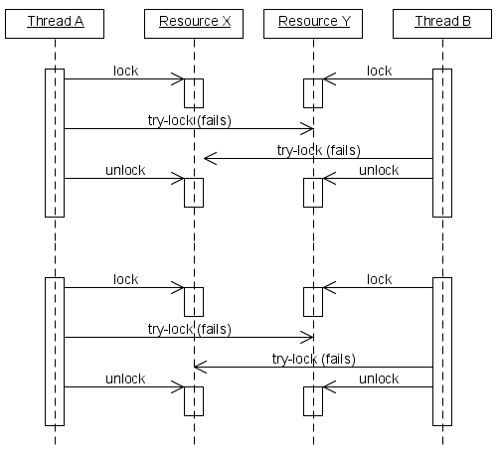
Livelock
Livelock – состояние подвижной блокировки, при котором потоки активно работают, но прогресса достичь не могут из-за взаимной блокировки ресурсов.
Livelock – гораздо более редкая и труднодиагностируемая ситуация, чем Deadlock
Livelock – на диаграмме справа представлена работа «умных» потоков – если они не могут захватить все нужные ресурсы, то они отпускают остальные
Как видно, они вполне способны заблокировать друг друга динамически, занимая и освобождая ресурсы постоянно

Slide 36
Double-cheked locking
Из за переупорядочивания операций второй поток может получить ссылку на не до конца сконструированный объект
Начиная с Java 1.5 модификатор volatile на переменной исправляет ситуацию, тем не менее, синхронизация сейчас гораздо дешевле, чем она была во времена изобретения этого паттерна. Вывод: с использованием возможностей JSR-133 этот шаблон можно заставить работать правильно, но зачем?
Поскольку синхронизация на современных JVM достаточно быстрая можно просто синхронизировать метод getInstance()
За счет memory barrier’а решаются все проблемы с переупорядочиванием инструкций
Другой вариант решения – initialization-on-demand holder, основан на том, что JVM загружает классы только в момент первого использования

Slide 37

CountDownLatch
CountDownLatch (замок с обратным отсчетом) предоставляет возможность любому количеству потоков в блоке кода ожидать до тех пор, пока не завершится определенное количество операций, выполняющихся в других потоках, перед тем как они будут «отпущены», чтобы продолжить свою деятельность. В конструктор CountDownLatch (CountDownLatch(int count)) обязательно передается количество операций, которое должно быть выполнено, чтобы замок «отпустил» заблокированные потоки.
Блокировка потоков снимается с помощью счётчика: любой действующий поток, при выполнении определенной операции уменьшает значение счётчика. Когда счётчик достигает 0, все ожидающие потоки разблокируются и продолжают выполняться (примером CountDownLatch из жизни может служить сбор экскурсионной группы: пока не наберется определенное количество человек, экскурсия не начнется).

Slide 38

CyclicBarrier
CyclicBarrier реализует шаблон синхронизации Барьер. Циклический барьер является точкой синхронизации, в которой указанное количество параллельных потоков встречается и блокируется. Как только все потоки прибыли, выполняется опционное действие (или не выполняется, если барьер был инициализирован без него), и, после того, как оно выполнено, барьер ломается и ожидающие потоки «освобождаются». В конструктор барьера (CyclicBarrier(int parties) и CyclicBarrier(int parties, Runnable barrierAction)) обязательно передается количество сторон, которые должны «встретиться», и, опционально, действие, которое должно произойти, когда стороны встретились, но перед тем когда они будут «отпущены».
Барьер похож на CountDownLatch, но главное различие между ними в том, что вы не можете заново использовать «замок» после того, как его счётчик достигнет нуля, а барьер вы можете использовать снова, даже после того, как он сломается. CyclicBarrier является альтернативой метода join(), который «собирает» потоки только после того, как они выполнились.

Slide 39
ReentrantLock
В отличие от syncronized блокировок, ReentrantLock позволяет более гибко выбирать моменты снятия и получения блокировки т.к. использует обычные Java вызовы. Также ReentrantLock позволяет получить информацию о текущем состоянии блокировки, разрешает «ожидать» блокировку в течение определенного времени. Поддерживает правильное рекурсивное получение и освобождение блокировки для одного потока. Если вам необходимы честные блокировки (соблюдающие очередность при захвате монитора) — ReentrantLock также снабжен этим механизмом.
Несмотря на то, что syncronized и ReentrantLock блокировки очень похожи — реализация на уровне JVM отличается довольно сильно.
Не вдаваясь в подробности JMM: использовать ReentrantLock вместо предоставляемой JVM syncronized блокировки стоит только в том случае, если у вас очень часто происходит битва потоков за монитор. В случае, когда в syncronized метод обычно попадает лишь один поток — производительность ReentrantLock уступает механизму блокировок JVM.

Slide 40
Race condition
Этим термином обозначают неустойчивый код: в зависимости от момента передачи управления другому потоку результат выполнения может различаться
В языке Java точный порядок доступа к ресурсу очень часто неспецифицирован; Если код в своей работе полагается на порядок доступа к защищенному ресурсу, то это часто приводит к race condition
Основной симптом – разные результаты при запуске в казалось бы одинаковых условиях
Название ошибка получила от похожей ошибки проектирования электронных схем

Slide 41
Starvation
Под этим понятием подразумевается ситуация, когда потоку не выделяется процессорного времени или выделяется слишком мало для нормальной работы
В Java причинами такой ситуации могут быть
Наличие большого количества высокоприоритетных потоков, не дающих выполняться низкоприоритетным
Существование потоков с эксклюзивным доступом в критические секции, так что другие потоки вынуждены ожидать на мьютексе очень долго
Удержание потоком мьютекса на очень долгое время, так что другие потоки могут ждать на нем практически вечно
Существование большого количества потоков, порядка десятков тысяч и неправильно выбранный сборщик мусора. Тут в состоянии starvation будут все рабочие потоки, а большую часть CPU будет потреблять GC
Внешним симптомом starvation является относительно низкая производительность одного или нескольких потоков
Решением этой проблемы может быть использование Fair Locks (справедливые блокировки)

Slide 42
Immutable-objects
Это объекты, которые нельзя изменять после создания
Такие объекты не требуют синхронизации
Многие стандартные классы языка Java – immutable
java.lang.String
Все объектные обертки над простыми типами
java.math.BigInteger и java.math.BigDecimal
Помимо этого immutable-объекты обладают и другими преимуществами
Они не могут находится в inconsistent-состоянии
Реализация hashcode() может кэшировать значение

